Slide 1
AGV调度算法优化
姓名：李承昊
指导教师：赵千川教授

Slide 2
主要内容
选题的背景及意义
国内外研究现状
设计内容及设计思路
时间进程安排

Slide 3

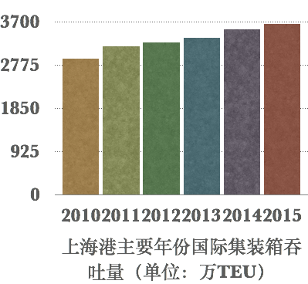
90%
在全世界范围内
上海港已经连续七年是
集装箱吞吐量最大的港口
中国有着世界十大集装箱港口中的七个
最小的增幅为2.5%
最大的增幅为9.2%
所有数据摘自
2016年上海市统计年鉴
Notes:
在全世界的集装箱运输中，海运占的比重为90%以上
中国大力发展海运建设

Slide 4
人工劳动力的缺点
需要培训
成本逐渐增加
不能24小时工作
Notes:
有经验的劳动者越来越少
科技的发展对工人的要求也越来越高
工人的工资要求越来越高
如果发生工伤，企业还要付一定的医药费
既然人工劳动力有着这样的种种缺点，我们就要寻找另外的方法来代替人工码头
带着这样的要求智能化码头诞生了

Slide 5
ACT
智能化码头

Slide 6
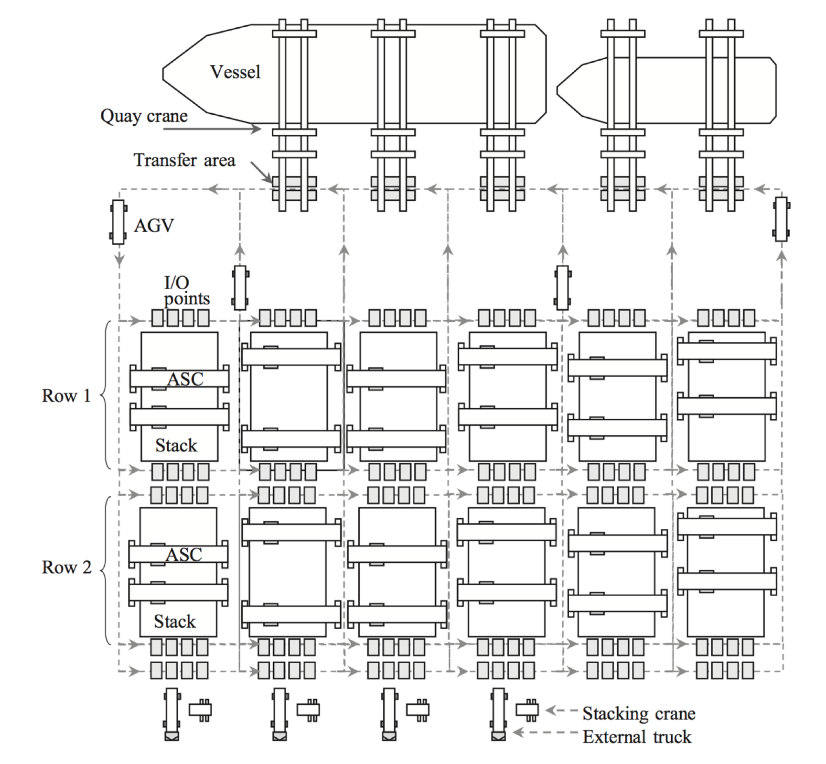
Notes:
无论是集装箱装船还是卸货
这张图都适用
如果是卸货
集装箱从船上通过QC搬运到AGV上
再通过AGV运送到ASC的输入输出口
在通过ASC运送到外部的货车上
装船与之相反
AGV就是自动导引车
ASC就是自动轨道吊

Slide 7
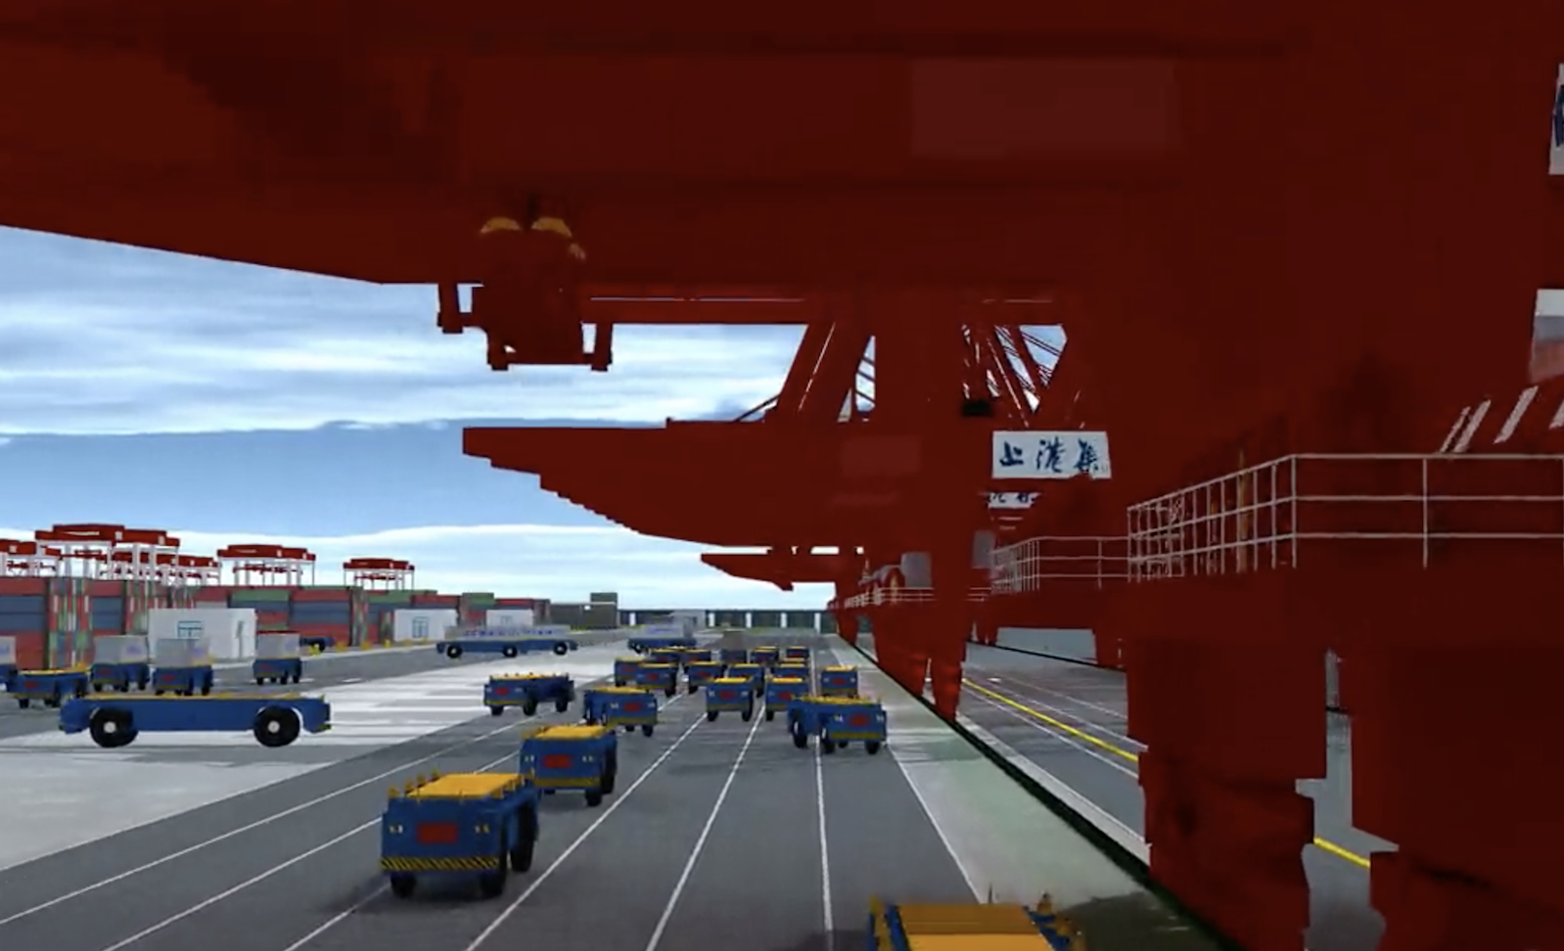
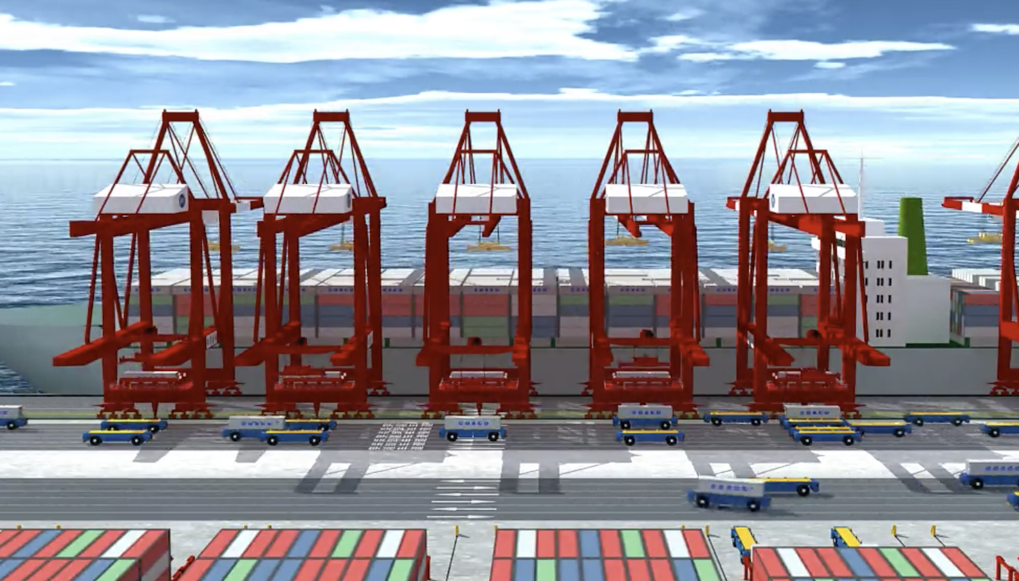
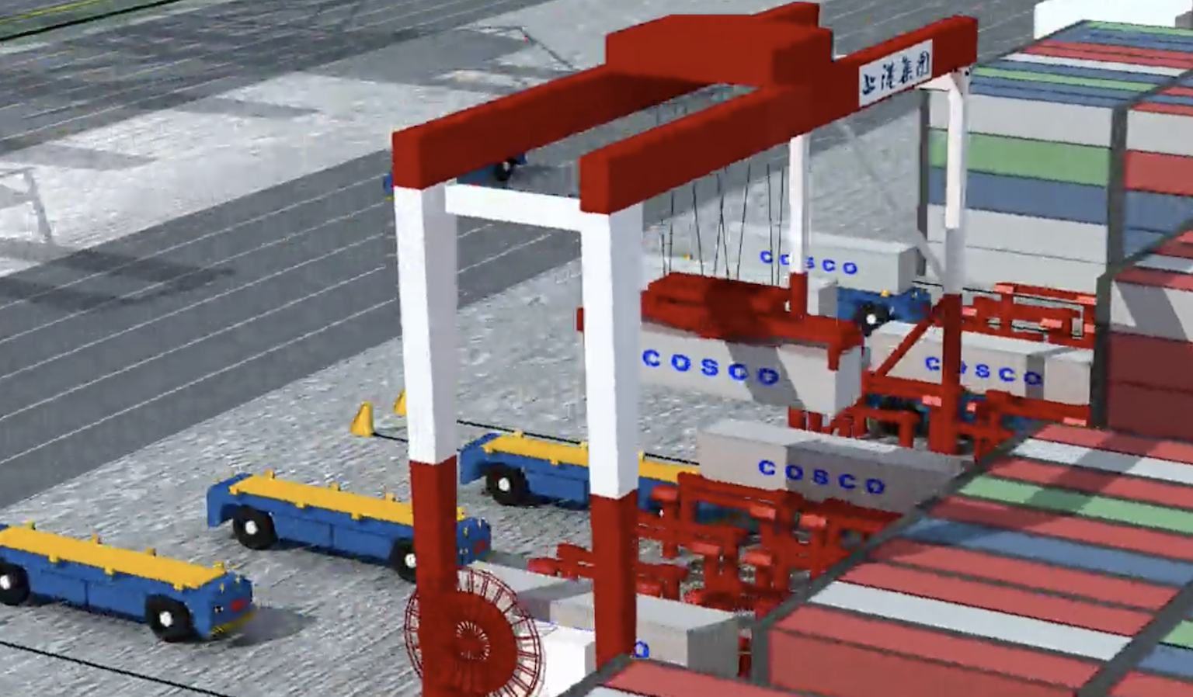
Notes:
这是三个ACT局部3D模型的照片

Slide 8
AGV主要研究工作
Dispatch：指派问题
Route：路径规划问题
Schedule：时间安排问题
Notes:
下面来介绍一下国内外研究现状

Slide 9
Dispatch
单目标启发式算法
启发式算法
多目标启发式算法
人工神经网络
遗传算法

Slide 10
最短运输时间
最长运输时间
最长等待时间
最大队列长度
基于模糊集理论
多属性决策法
简单加权法
MAWM
多目标启发式算法
Notes:
单目标启发式算法有很多，在这里列出其中的四种算法
多目标启发式算法就是将两种及两种以上的单目标启发式算法综合在一起
综合处理主要有两种形式
一种是简单加权法
一种是用模糊集理论的多属性决策法
MAWM综合了两种方法，有着最优秀的性能

Slide 11
Route
活动区域简化
设计路径规划算法
避免发生问题
线性拓扑
0-1整数规划模型
节点图标模型
拥堵
环形拓扑
节点线性规划模型
碰撞
网状拓扑
Q-learning
Notes:
将AGV的活动区域简化为由节点和连接线组成的网络模型或者由双向车道和交叉路口组成的环状模型

Slide 12
Schedule
运筹学
静态调度
半马尔科夫链
任务的到达时间和车辆的行驶时间是确定的
排队网络
基于触发机制调度
遗传算法
假设无法准确预测到达时间和行程时间

Slide 13
不足
性能和人工码头相比较差
空车调度？
充电问题？

Slide 14
设计内容及思路
基本的AGV调度
带有空车调度的AGV调度
考虑充电问题的AGV调度
现实环境下AGV集群调度可行性试验

Slide 15
基本的AGV调度
半马尔科夫链模型
建模
排队网络
多智能体建模
启发式算法
算法
遗传算法
人工神经网络
强化学习

Slide 16
带有空车调度的AGV调度
集装箱进出港比例
关注的问题
AGV位置
现有的路况
启发式算法
算法
遗传算法
人工神经网络

Slide 17
考虑充电问题的AGV调度
充电桩位置
考虑的问题
现有路况
电量的最低限度
如何分批充电
遗传算法
算法
人工神经网络

Slide 18
现实环境下AGV集群调度可行性试验
vicon摄像头以及配套设备
STM32单片机
设备
带编码器的电机
Wi-Fi模块

Slide 19
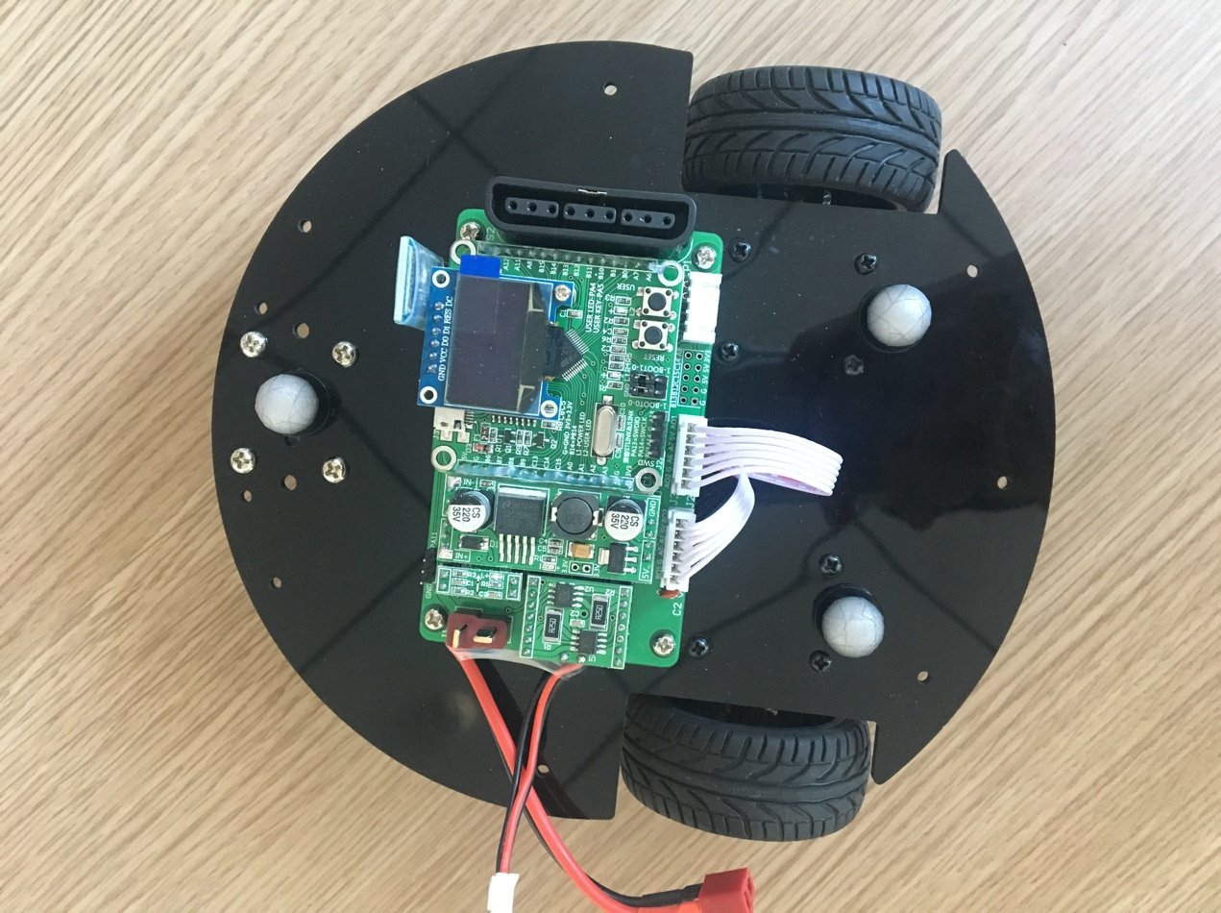

Slide 20
时间安排
1月前用Matlab和Anylogic搭建仿真模型
2月前完成排队网络数学建模
3月前完成基本的AGV小车指派问题
4月前完成带有空车调度的AGV指派问题
5月前完成带有AGV小车充电目标的指派问题
5月前完成配套vicon摄像头设备的AGV集群调度

Slide 21
谢谢
Thanks for listening

